Slide 1


УЧАСТНИКИ ¼ ФИНАЛА

Slide 2
НОМЕР ПАРЫ
КАТЕГОРИЯ
ВОЗРАСТ
01
PLUS
40

Slide 3
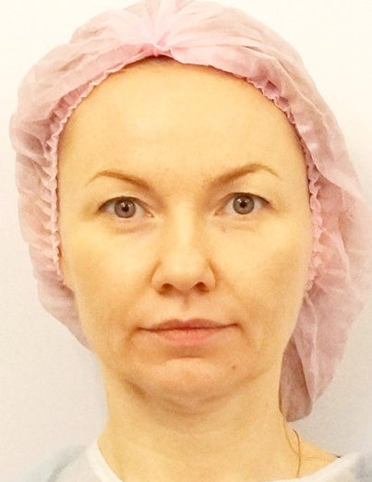
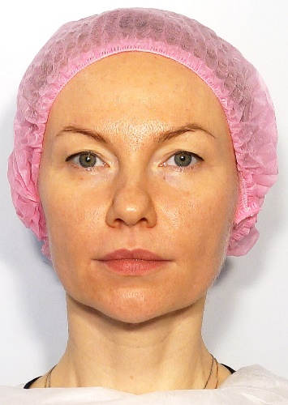
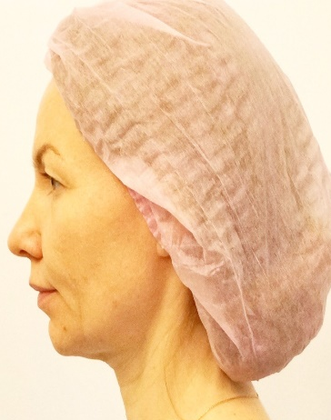
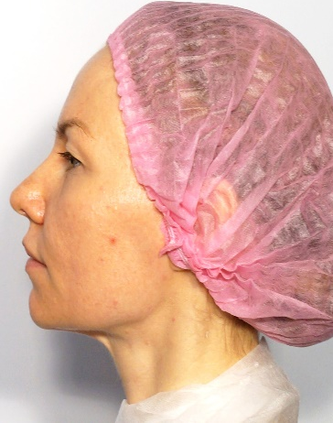
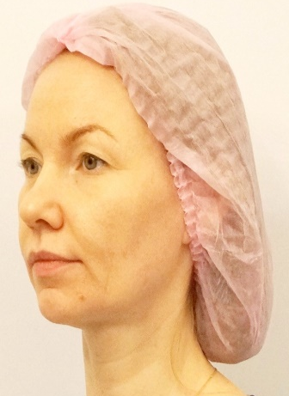
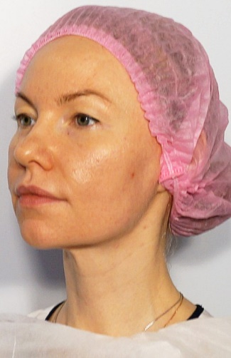
ФОТО В СТАТИКЕ
АНФАС
ПРОФИЛЬ
УГОЛ 45°
ДО
ПОСЛЕ
ДО
ПОСЛЕ
ДО
ПОСЛЕ

Slide 4
ПРОГРАММА ПАЦИЕНТА
Программа пациента:
1. smas-лифтинг на аппарате АЛЬТЕРА -1 раз
2. плацентарная терапия препаратом мэлсмон – 10 раз
3. Finepeel на фракционном лазереClear+Brilliant – 2 раза
4. Биоревитализацияпрепаратом Ial -System.
5. Ботулинотерапия препаратом Диспорт
6. Контурной коррекции лица «Динамическое моделирование» с помощью препарата filorga Х-НА 3 ® 2 мл
Домашний уход.
Косметика LeMieux:
средство очищающее, тоник выравнивающее тон кожи, био-крем для лица, возрождающий клетки, крем 24 часа вызов возрасту, корректирующий морщины крем для глаз, экспресс восстановитель, стимулирующая маска, сыворотка коллаген пептид, сыворотка эфр-днк, крем с витамином С.
ЧТО БЫЛО СДЕЛАНО
(Необходимо наличие амбулаторной карты
на момент судейства!)
*врачам в своих презентациях слова взятые в скобки не писать

Slide 5
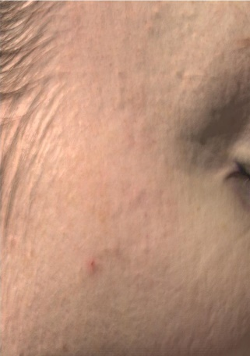
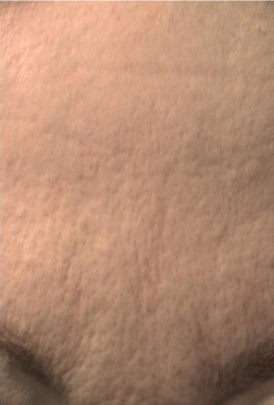
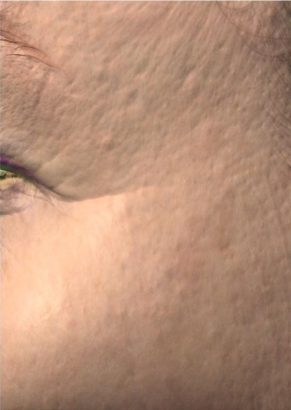
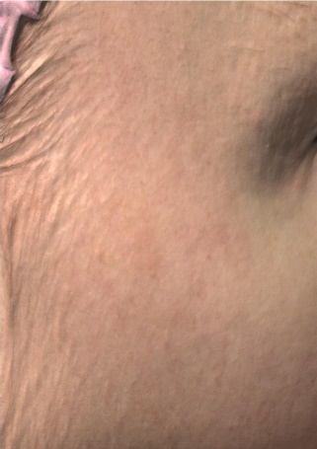
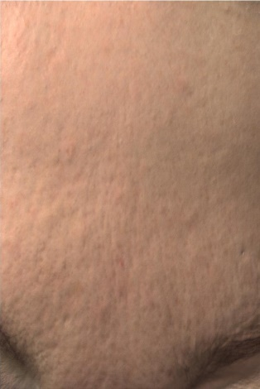
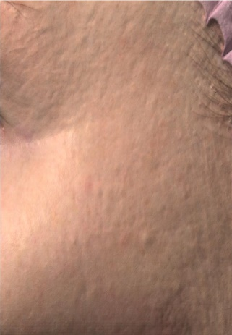
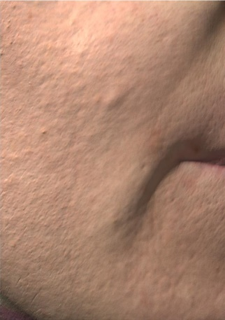
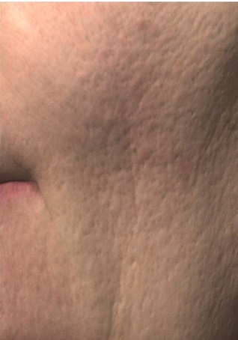
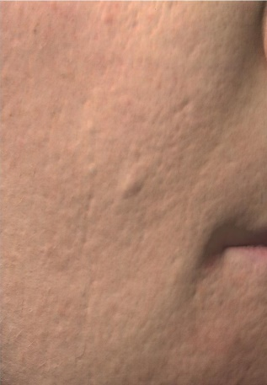
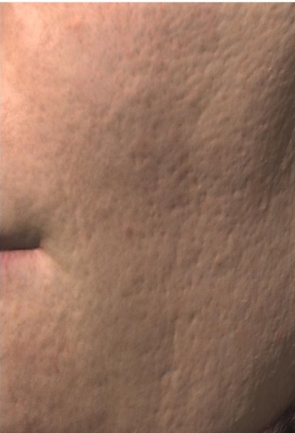
АНТЕРА 3D
(ДО)
(ПОСЛЕ)
*врачам в своих презентациях слова взятые в скобки не писать

Slide 6
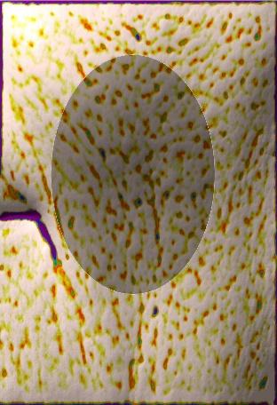
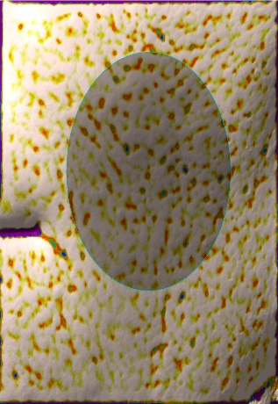
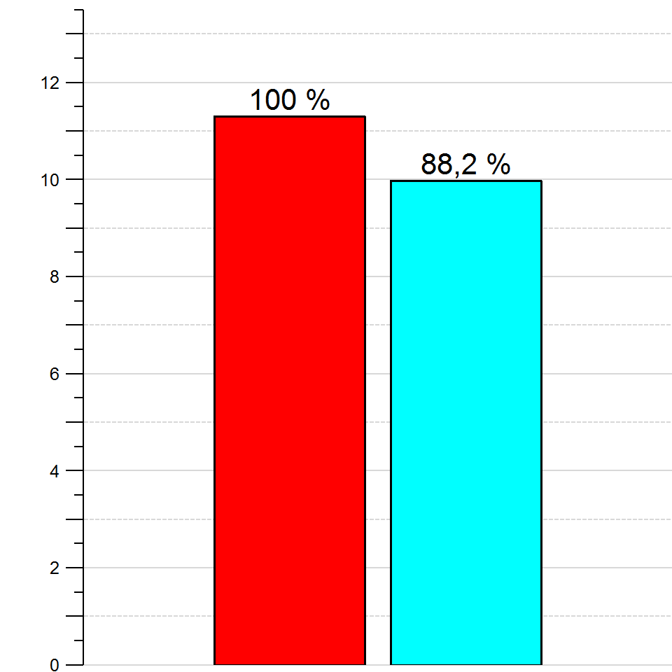
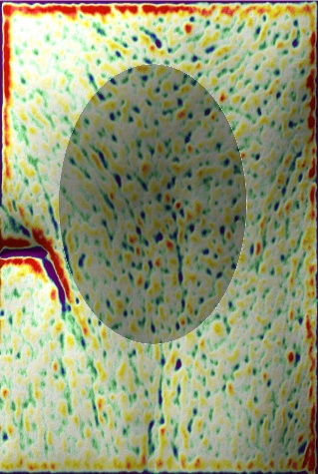
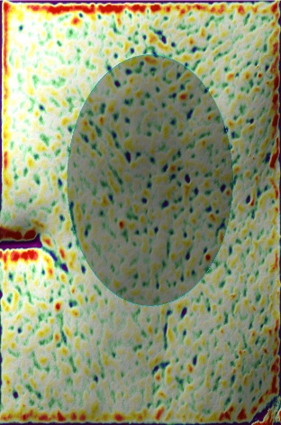

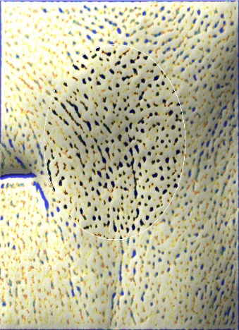
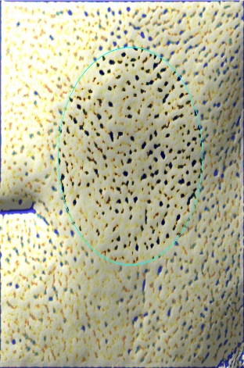
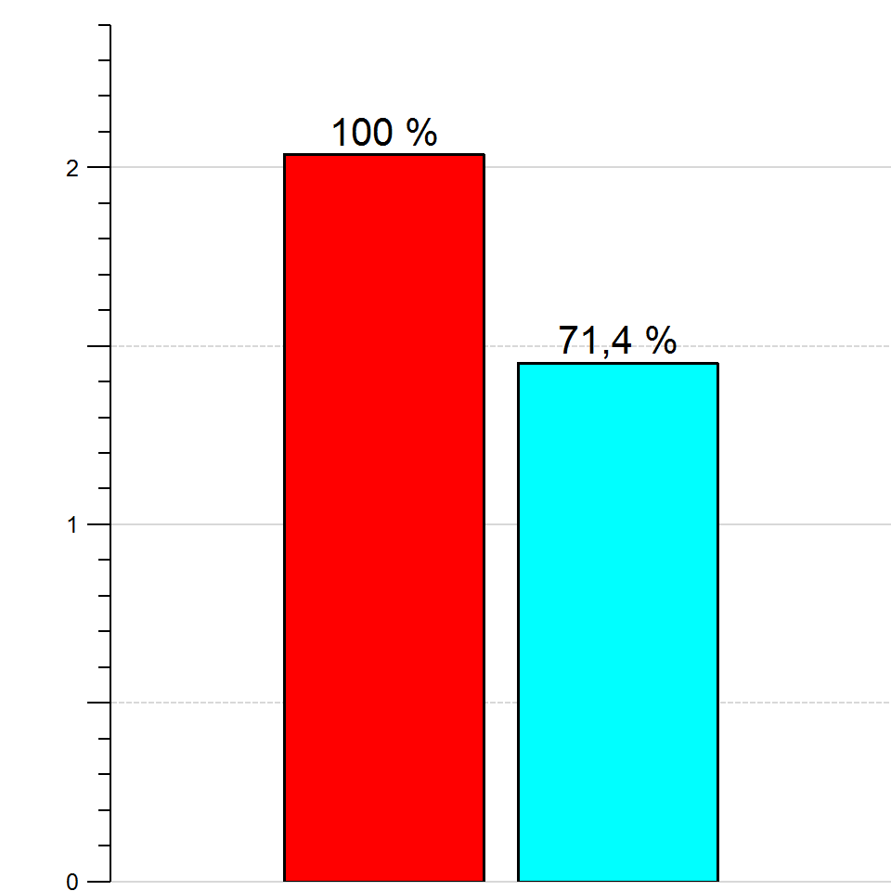
РАЗВЕРНУТОЕ ПОКАЗАНИЕ АНТЕРА 3D
(Отчет по правой зоне щеки на качество кожи после коррекции)
морщины (мелкие)
текстура (мелкая)
поры (мелкие)
*врачам в своих презентациях слова взятые в скобки не писать

Slide 7
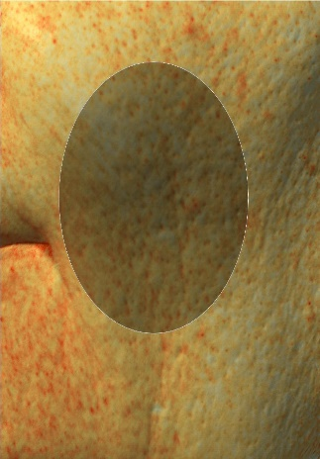
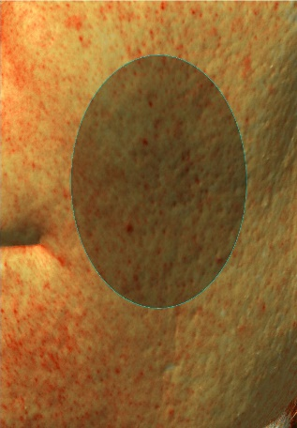
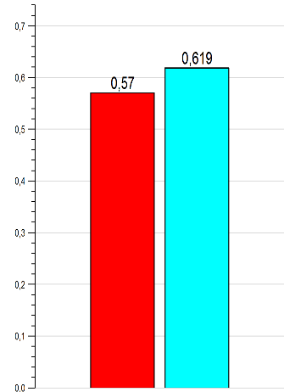
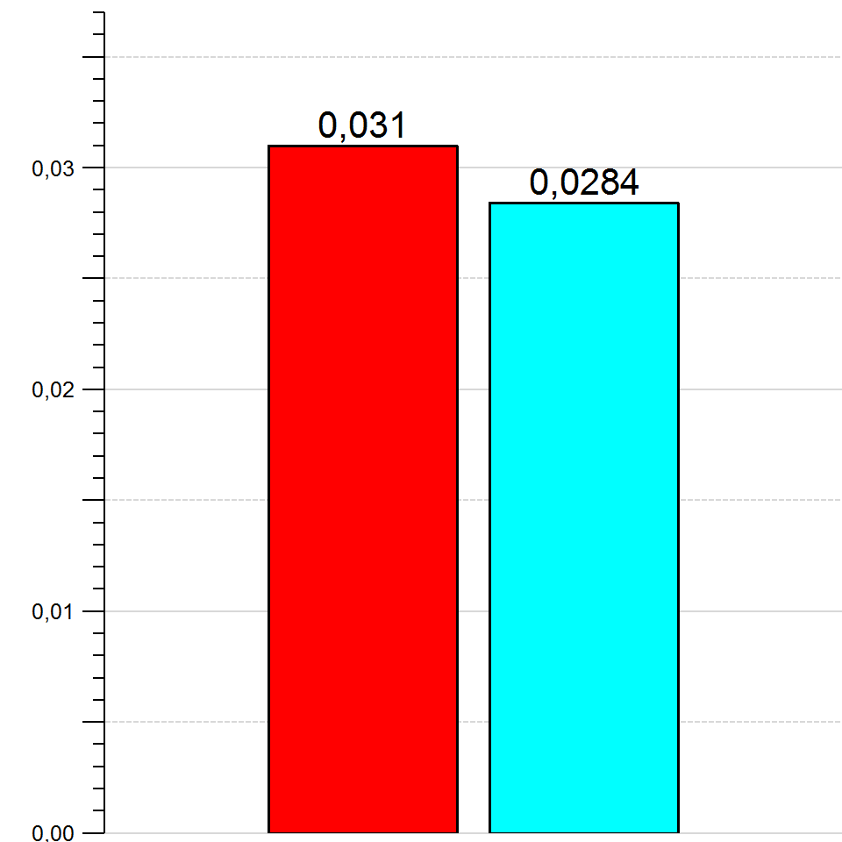
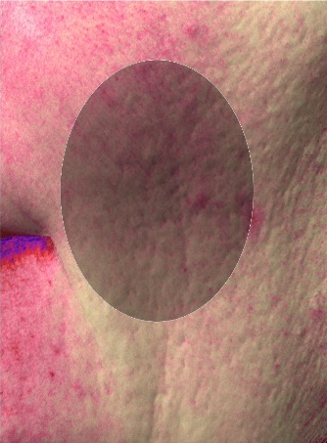
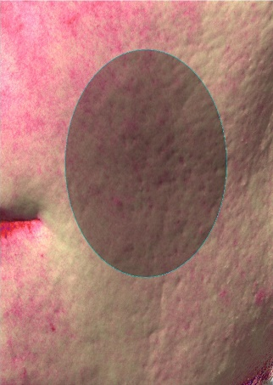

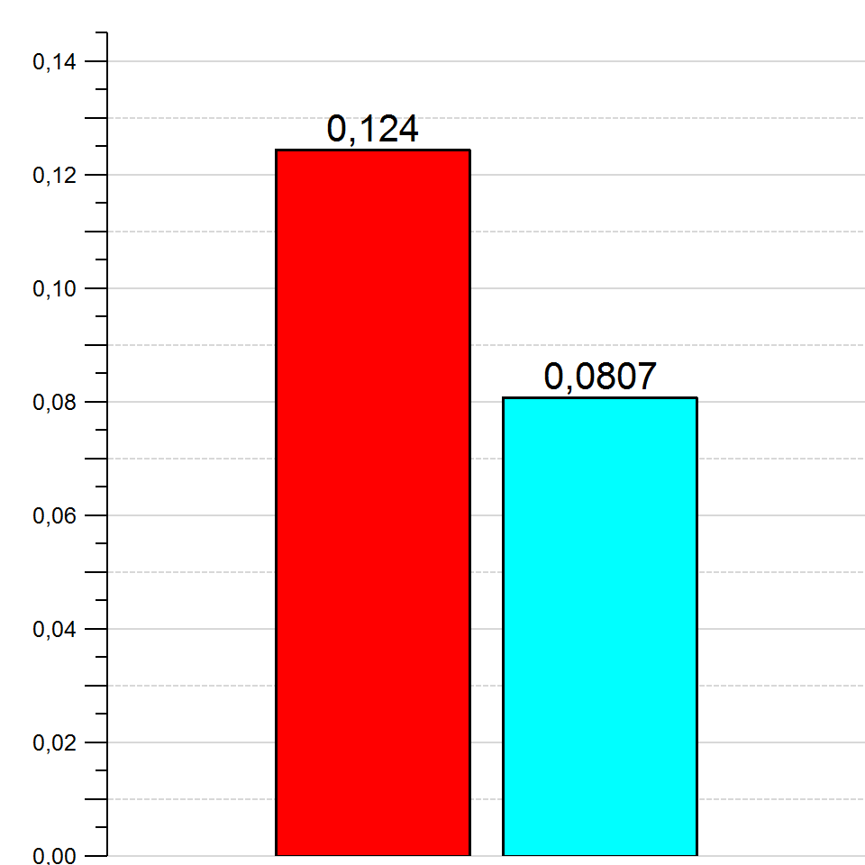
РАЗВЕРНУТОЕ ПОКАЗАНИЕ АНТЕРА 3D
меланин
гемоглобин
*врачам в своих презентациях слова взятые в скобки не писать

Slide 8
ЭМОЦИИ ПАЦИЕНТА ПОСЛЕ ПРОВЕДЕННОЙ КОРРЕКЦИИ
Подошёл к концу мой эксперимент.
Я считаю, что главным итогом любых состязаний является личное глубокое удовлетворение от проделанного пути и полученного результата. И это то, что я чувствую сейчас! Я вижу своё преобразившееся, довольное отражение в зеркале и принимаю комплименты от окружающих! Я благодарна своему доктору, за приглашение, за работу, за результат! В моей жизни начали происходить удивительные изменения и я считаю они напрямую связаны с участием в Чемпионате. Пусть говорят, что, чтобы жизнь поменялась, нужно начинать изменения изнутри, но меня подтолкнуло к этому моё внешнее преображение, за ним и последовали шаги по внутренней трансформации.

